Slide 1
Artificial Intelligence & Machine Learning

Slide 2
Arquitetura de Dados
Jorge Surian
Jorge.surian@gmail.com
Versão
Novembro * 2018

Slide 3



Apresentação da Disciplina
Apresentação do professor
Objetivo da disciplina
Conteúdo programático
Metodologia aplicada
Avaliação
Referências Bibliográficas

Slide 4
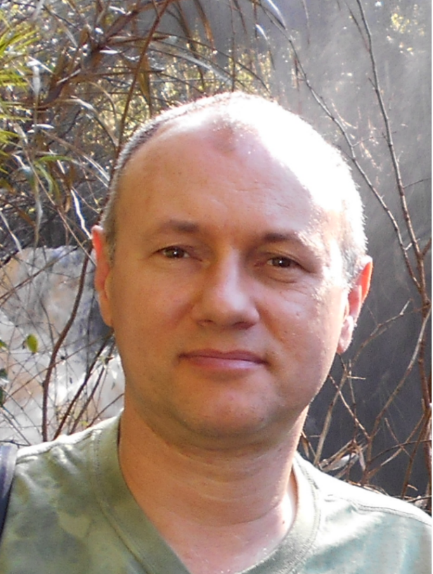
SHORT BIO
Jorge Surian é pioneiro em microinformática, como era a chamada a TI em micros, ainda nos anos 1980, tendo desenvolvido sistemas em linguagens lendárias como o M-BASIC, o Turbo-Pascal, Clipper e em Turbo-C. No final dos anos 90, deixou o desenvolvimento em Delphi para dedicar-se ao BI, onde trabalhou nos primeiros projetos dessa área.
Atualmente, além de professor, é consultor em Gestão de TI e de BI, especializado nas áreas de saúde e fabril.
Jorge Surian é engenheiro e mestre em administração de empresas.
PROF. SURIAN
jorge.surian@gmail.com

Slide 5
Objetivos da Disciplina
Aperfeiçoar os conhecimentos envolvidos em um ambiente com múltiplos tipos de banco de dados.
Apresentar um conjunto distinto de gerenciadores de dados em seus contextos.
Praticar técnicas em várias e distintas tecnologias.
Capacitar o aluno a tomar decisões, de maneira isolada ou em grupo na fase de escolha estratégica em tecnologias de armazenamento de dados.

Slide 6
Ementa
Aula 01: Dados x IA
Aula 02: Modelo Relacional ( Técnicas e SQL)
Aula 03: Data Warehousing (Arquitetura, Modelagem Dimensional e Dataviz)
Aula 04: Data Lake (Big Data, Hadoop, Data Lake)
Aula 05: No-SQL (Chave-Valor, Orientado a Documento, Colunar e Orientados a Grafos)
Aula 06: Semântica (Ontologia, Tecnologia)

Slide 7
Metodologia aplicada
Aula expositiva para apresentação do conteúdo utilizando datashow.
Debates em sala de aula visando troca de experiências.
Práticas em ferramentas de diversos tipos
Conteúdo Programático PPT Essencial, demais complementos a serem ou não utilizados em aula.
Notes:
Resolução de listas de exercícios individualmente ou em grupo para fixação dos conceitos apresentados.

Slide 8
Composição da avaliação
Trabalhos: Planejados em acordo com a evolução e interesses de cada turma

Slide 9
Colaborações
Imagens, desenhos e textos usados em nossas apresentações tiveram a importante colaboração dos seguintes professores:
Alex Sobral de Freitas
Celso Henrique Poderoso de Oliveira
Chu Shao Yong
Eduardo Resende Francisco
Lucas Reinhardt
Marcelo Manzano
Regina Claudia Cantele
Antonio Roberto Magalhães
Rodrigo Wertz

Slide 10



Referências Bibliográficas
KIMBALL, R. The Data Warehouse Toolkit: guia completo para modelagem dimensional. Rio de Janeiro: Campus, 2002.
BARBIERI, Carlos. BI2- Business Intelligence Modelagem & Qualidade. Rio de Janeiro, Elsevier, 2011.
Big Data Analytics for Dummies

Slide 11
Copyright © 2018 Professores: Jorge Surian, Regina Cantele e Marcelo Manzano (este e demais ppts do curso)
Todos direitos reservados. Reprodução ou divulgação total ou parcial deste documento é expressamente proíbido sem o consentimento formal, por escrito, do Professor (autor).

